Slide 1

Název školy: Základní škola a Mateřská škola, Libhošť 90, příspěvková organizace
Autor: Mgr. Šárka Vítová
Reg.číslo projektu: CZ.1.07/1.4.00/21.3715
Název projektu: Moderní škola
Název materiálu: VY_52_INOVACE_S2_PR_05_SV
Vzdělávací oblast: Přírodověda
Tematický okruh: Podnebné pásy
Téma: Polární pás, podnebí, teplota, zvířata
Anotace: Žák získá znalosti o polárním podnebném pásu.
Ročník: 4.ročník
Datum vytvoření: 7.2. 2013

Slide 2
Polární pás
Nachází se v oblasti Arktidy a Antarktidy.
Měsíční průměrné teploty jsou nižší než nula stupňů Celsia.
Povrch je zde kryt sněhem a ledem.
Podnebí je velmi chladné.
Zvířata žijí převážně na pobřeží.

Slide 3
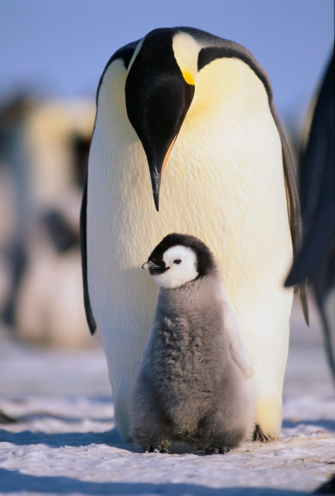
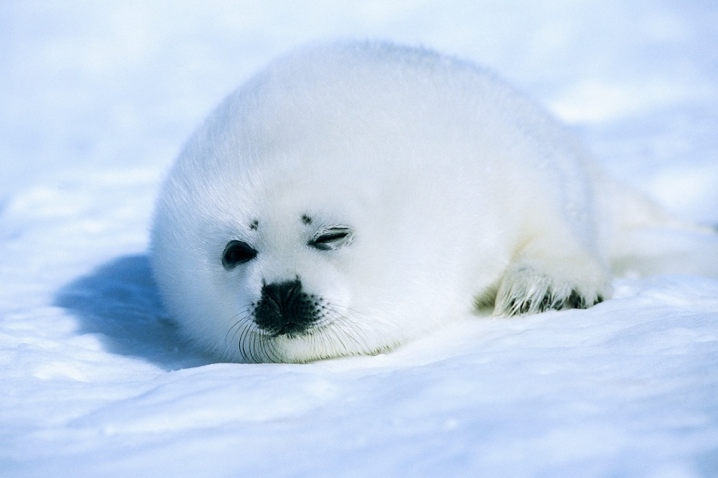
Jaká zde žijí zvířata?
Jižní oblast
  Tučňáci
  Tuleni
  Lachtani
  Polární ptactvo ( albatros)
Severní oblast
  Lední medvědi
  Mroži
  Tuleni

Slide 4
Vlastní materiál. Zdroj Microsoft PowerPoint, Obrázky – www.office.microsoft.com

